Slide 1
Repetitionsföreläsning 2:
Quiz & problemlösning med swing
TDA 545: Objektorienterad programmering
Inget nytt material.
Magnus Myréen
Chalmers, läsperiod 1, 2015-2016

Slide 2
Idag
En quiz!
tinyurl.com/tda545quiz
… och kanske problemlösning: uppgifter som har swing och grafik.
Uppgift: Skriv ett enkelt ritprogram.
1. Man bör kunna rita bollar, rektanglar, linjer, mm.
2. Man bör kunna välja färg med knappar.
3. Man bör kunna trycka på undo och redo knappar.
… eller vill ni göra något annat?
Nästa gång träffas vi på tentan! :-)

Slide 3


Idag har vi quiz!
Gå till följande sida med din telefon eller laptop:
tinyurl.com/tda545quiz

Slide 4
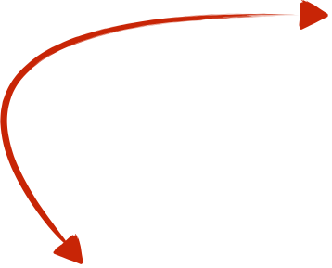
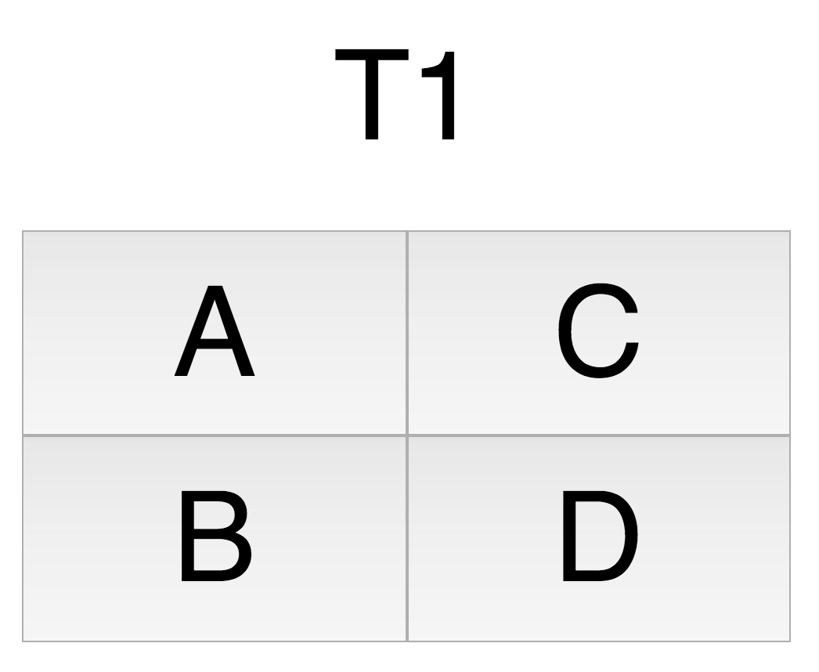
T1
Testning av quiz-tekniken…
bör vara samma
Är ni färdiga för tentan?
A: ja, jag kan sitta tentan nu om det behövs
B: nästan, en övningsdag till så är jag färdig
C: om en vecka kanske
D: jag kommer nog inte att vara färdig
tinyurl.com/tda545quiz

Slide 5
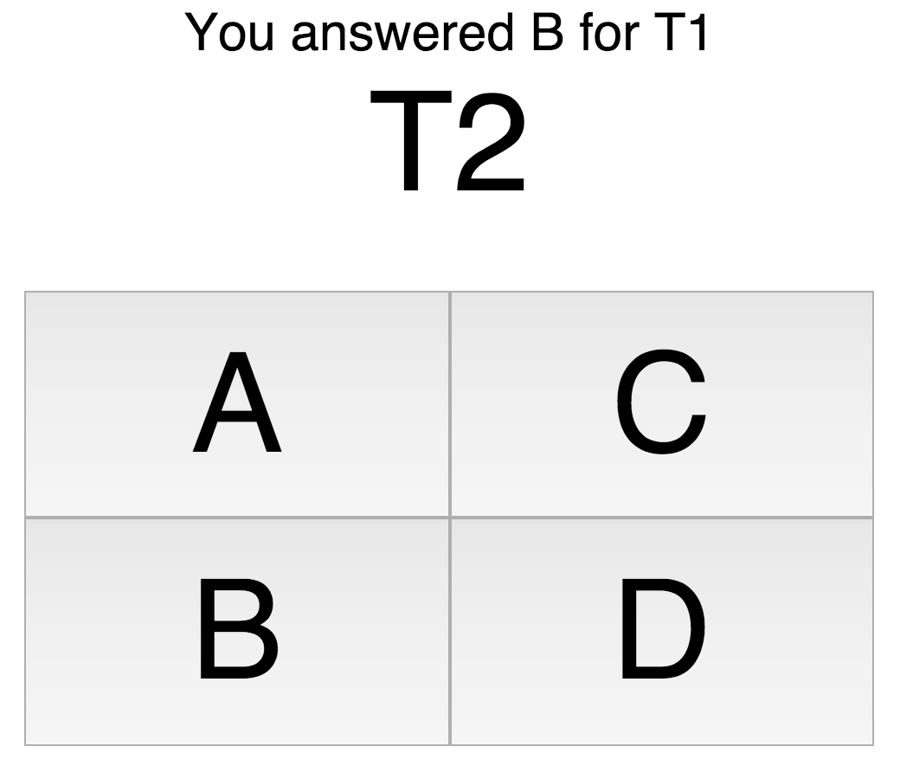
T2
Testning av quiz-tekniken…
Vad vill ni göra idag?
A: endast quiz
B: mest quiz + lite problemlösning
C: lite quiz + mycket problemlösning
D: något annat

Slide 6
Quiz fråga:
Varför klagar kompilatorn (javac)?

Slide 7
Q1
Varför klagar kompilatorn (javac)?
public class Q1 {
public static void main(String[] args) {
for(i=0; i<0; i++) {
System.out.println(i);
}
}
}
A: syntaxfel
C: någonting är inte definierat
B: typfel
D: kompilatorn klagar inte

Slide 8

Q1
Varför klagar kompilatorn (javac)?
public class Q1 {
public static void main(String[] args) {
for(i=0; i<0; i++) {
System.out.println(i);
}
}
}
Variabel i är inte deklarerad.
A: syntaxfel
C: någonting är inte definierat
B: typfel
D: kompilatorn klagar inte

Slide 9
Q2
Varför klagar kompilatorn (javac)?
public class Q2 {
int foo(int i) {
return i+1;
}
public static void main(String[] args) {
System.out.println(foo(args.length));
}
}
A: syntaxfel
C: någonting är inte definierat
B: typfel
D: kompilatorn klagar inte

Slide 10
Q2
Varför klagar kompilatorn (javac)?
public class Q2 {
int foo(int i) {
return i+1;
}
public static void main(String[] args) {
System.out.println(foo(args.length));
}
}
foo är en instansmetod
A: syntaxfel
C: någonting är inte definierat
B: typfel
D: kompilatorn klagar inte

Slide 11
Q3
Varför klagar kompilatorn (javac)?
public class Q3 {
static int foo(int i) {
return i+1;
}
private Q3(int k) {
System.out.println(foo(foo(k)));
}
}
A: syntaxfel
C: någonting är inte definierat
B: typfel
D: kompilatorn klagar inte

Slide 12
Q3
Varför klagar kompilatorn (javac)?
public class Q3 {
static int foo(int i) {
return i+1;
}
private Q3(int k) {
System.out.println(foo(foo(k)));
}
}
A: syntaxfel
C: någonting är inte definierat
B: typfel
D: kompilatorn klagar inte

Slide 13
Q5
Varför klagar kompilatorn (javac)?
import java.awt.*;
import javax.swing.*;
public class Q5 {
public Q(int k) {
JFrame f = new JFrame();
f.add(new JButton("Hi"));
Window w = f;
w.setVisible(w.equals(f));
}
}
A: syntaxfel
C: någonting är inte definierat
B: typfel
D: kompilatorn klagar inte

Slide 14
Q5
Varför klagar kompilatorn (javac)?
import java.awt.*;
import javax.swing.*;
public class Q5 {
public Q(int k) {
JFrame f = new JFrame();
f.add(new JButton("Hi"));
Window w = f;
w.setVisible(w.equals(f));
}
}
borde vara Q5 (alternativt saknas returtyp)
A: syntaxfel
C: någonting är inte definierat
B: typfel
D: kompilatorn klagar inte

Slide 15
Q6
Varför klagar kompilatorn (javac)?
import java.awt.*;
import javax.swing.*;
public class Q6 {
public Q6(int k) {
Window w = new JFrame();
w.add(new JButton("Hi"));
JFrame f = w;
f.setVisible(f.equals(w));
}
}
A: syntaxfel
C: någonting är inte definierat
B: typfel
D: kompilatorn klagar inte

Slide 16
Q6
Varför klagar kompilatorn (javac)?
import java.awt.*;
import javax.swing.*;
public class Q6 {
public Q6(int k) {
Window w = new JFrame();
w.add(new JButton("Hi"));
JFrame f = w;
f.setVisible(f.equals(w));
}
}
inkompatibel typ
A: syntaxfel
C: någonting är inte definierat
B: typfel
D: kompilatorn klagar inte

Slide 17
Q7
Varför klagar kompilatorn (javac)?
public class Q7 {
public
static
void main(String
[] args) {
System.out.println ("Hello world!" ); }
}
A: syntaxfel
C: någonting är inte definierat
B: typfel
D: kompilatorn klagar inte

Slide 18
Q7
Varför klagar kompilatorn (javac)?
public class Q7 {
public
static
void main(String
[] args) {
System.out.println ("Hello world!" ); }
}
A: syntaxfel
C: någonting är inte definierat
B: typfel
D: kompilatorn klagar inte

Slide 19
Q8
Varför klagar kompilatorn (javac)?
public
class
Q8 {
public
static
void
main(
String
[]
args) {
System.out.println ("
Hello
world!");
}}
A: syntaxfel
C: någonting är inte definierat
B: typfel
D: kompilatorn klagar inte

Slide 20
Q8
Varför klagar kompilatorn (javac)?
public
class
Q8 {
public
static
void
main(
String
[]
args) {
System.out.println ("
Hello
world!");
}}
strängen tar inte slut på denna rad
A: syntaxfel
C: någonting är inte definierat
B: typfel
D: kompilatorn klagar inte

Slide 21
Q9
Varför klagar kompilatorn (javac)?
import java.awt.*;
import javax.swing.*;
public class Q9 extends JFrame, JPanel {
public Q9(String str) {
super();
this.add(this);
setVisible(true);
}
public String toString(int i) { return this.toString(); }
}
A: syntaxfel
C: någonting är inte definierat
B: typfel
D: kompilatorn klagar inte

Slide 22
Q9
Varför klagar kompilatorn (javac)?
import java.awt.*;
import javax.swing.*;
public class Q9 extends JFrame, JPanel {
public Q9(String str) {
super();
this.add(this);
setVisible(true);
}
public String toString(int i) { return this.toString(); }
}
att ärva från flera klasser går ej i Java
A: syntaxfel
C: någonting är inte definierat
B: typfel
D: kompilatorn klagar inte

Slide 23
Q10
Varför klagar kompilatorn (javac)?
import java.awt.event.*;
public class Q10 extends ActionListener {
public int k = 1;
public void actionPerformed(ActionEvent e) {
k = k - 1;
System.out.println(k);
}
}
A: syntaxfel
C: någonting är inte definierat
B: typfel
D: kompilatorn klagar inte

Slide 24
Q10
Varför klagar kompilatorn (javac)?
ActionListener är ett gränssnitt (interface)
import java.awt.event.*;
public class Q10 extends ActionListener {
public int k = 1;
public void actionPerformed(ActionEvent e) {
k = k - 1;
System.out.println(k);
}
}
A: syntaxfel
C: någonting är inte definierat
B: typfel
D: kompilatorn klagar inte

Slide 25
Quiz fråga:
Vad är mest sant?

Slide 26
R1
Vad är mest sant?
Abstrakt klasser …
A: … är samma som gränssnitt
B: … kan innehålla en eller flera abstrakt metoder
C: … måste innehålla en eller flera abstrakt metoder
D: … får inte innehålla kod

Slide 27
R1
Vad är mest sant?
Abstrakt klasser …
A: … är samma som gränssnitt
B: … kan innehålla en eller flera abstrakt metoder
C: … måste innehålla en eller flera abstrakt metoder
D: … får inte innehålla kod

Slide 28
R2
Vad är mest sant?
Arv och gränssnitt:
A: Man kan inte ärva och implementera
gränssnitt på samma gång.
B: Man kan inte implementera två olika gränssnitt
i samma klassdefinition.
C: Man kan inte ärva från två olika klasser
i samma klassdefinition.
D: En klassdefinition kan inte vara inuti en annan.

Slide 29
R2
Vad är mest sant?
Arv och gränssnitt:
A: Man kan inte ärva och implementera
gränssnitt på samma gång.
B: Man kan inte implementera två olika gränssnitt
i samma klassdefinition.
C: Man kan inte ärva från två olika klasser
i samma klassdefinition.
D: En klassdefinition kan inte vara inuti en annan.

Slide 30
R3
Vad är mest sant?
Ritning av grafik
A: … gör man med GUI komponenter, t.ex JButton
B: … kan man inte göra i Java.
C: … ritar man endast i JPanel.
D: … kan man göra med överskuggning av paintComponent

Slide 31
R3
Vad är mest sant?
Ritning av grafik
A: … gör man med GUI komponenter, t.ex JButton
B: … kan man inte göra i Java.
C: … ritar man endast i JPanel.
D: … kan man göra med överskuggning av paintComponent

Slide 32
Quiz fråga:
Vad skriver programmet?

Slide 33
S1
Vad skriver programmet?
public class S1 {
public static void main(String[] args) {
System.out.print("Hi");
System.out.print("Ho");
System.out.print("Hu");
}
}
A: HiHoHu
C: Hi Ho Hu
B: Hi
Ho
Hu
D: ingen av A, B, C

Slide 34
S1
Vad skriver programmet?
public class S1 {
public static void main(String[] args) {
System.out.print("Hi");
System.out.print("Ho");
System.out.print("Hu");
}
}
A: HiHoHu
C: Hi Ho Hu
B: Hi
Ho
Hu
D: ingen av A, B, C

Slide 35
S2
Vad skriver programmet?
public class S2 {
public static void main(String[] args) {
System.out.print("1-\n-2-\t-3");
}
}
A: 1-\n-2-\t-3
C: 1—2—3
B: 1-
-2- -3
D: ingen av A, B, C

Slide 36
S2
Vad skriver programmet?
public class S2 {
public static void main(String[] args) {
System.out.print("1-\n-2-\t-3");
}
}
A: 1-\n-2-\t-3
C: 1—2—3
B: 1-
-2- -3
D: ingen av A, B, C

Slide 37
S3
Vad skriver programmet?
public class S3 {
public static void main(String[] args) {
int i = 0;
System.out.println(i + " " + (i++) + " " + (++i) + " " + (i+1));
}
}
A: 0 0 0 1
C: 0 0 2 2
B: 0 1 2 3
D: ingen av A, B, C

Slide 38
S3
Vad skriver programmet?
public class S3 {
public static void main(String[] args) {
int i = 0;
System.out.println(i + " " + (i++) + " " + (++i) + " " + (i+1));
}
}
A: 0 0 0 1
C: 0 0 2 2
0 0 2 3
B: 0 1 2 3
D: ingen av A, B, C

Slide 39
S4
Vad skriver programmet?
public class S4 {
public static void main(String[] args) {
int i = 2;
System.out.println(i + "" + i);
}
}
A: i + "" + i
C: 22
B: 4
D: ingen av A, B, C

Slide 40
S4
Vad skriver programmet?
public class S4 {
public static void main(String[] args) {
int i = 2;
System.out.println(i + "" + i);
}
}
A: i + "" + i
C: 22
B: 4
D: ingen av A, B, C

Slide 41
S5
Vad skriver programmet?
public class S5 {
public static void main(String[] args) {
int[] a = { 2, 3, 1, 0 };
int i = 0;
while (a[i] != 0) {
i = a[i];
System.out.print(i + " ");
}
}
}
A: 2 1 3
C: 2 3 4
B: 2 1 1
D: ingen av A, B, C

Slide 42
S5
Vad skriver programmet?
public class S5 {
public static void main(String[] args) {
int[] a = { 2, 3, 1, 0 };
int i = 0;
while (a[i] != 0) {
i = a[i];
System.out.print(i + " ");
}
}
}
A: 2 1 3
C: 2 3 4
B: 2 1 1
D: ingen av A, B, C

Slide 43
S6
Vad skriver programmet?
public class S6 {
public static void swap(int[] a, int i, int j) {
int temp = a[i];
a[i] = a[j];
a[j] = temp;
}
public static void main(String[] args) {
int[] a = { 0, 1, 2, 3 };
for(int i=0; i<a.length; i++) {
swap(a,i,i+1);
}
System.out.println(a[0]+","+a[1]+","+a[2]+","+a[3]);
}
}
A: 0,1,2,3
C: 1,2,3,0
B: 0,0,0,0
D: ingen av A, B, C

Slide 44
S6
Vad skriver programmet?
public class S6 {
public static void swap(int[] a, int i, int j) {
int temp = a[i];
a[i] = a[j];
a[j] = temp;
}
public static void main(String[] args) {
int[] a = { 0, 1, 2, 3 };
for(int i=0; i<a.length; i++) {
swap(a,i,i+1);
}
System.out.println(a[0]+","+a[1]+","+a[2]+","+a[3]);
}
}
A: 0,1,2,3
C: 1,2,3,0
0,1,2,3
B: 0,0,0,0
D: ingen av A, B, C

Slide 45
S7
Vad skriver programmet?
public class S7 {
public static int fib(int i) {
System.out.print(i + " ");
if (i < 2) {
return i;
} else {
return fib(i-1) + fib(i-2);
}
}
public static void main(String[] args) {
fib(3);
}
}
A: 3 2 1 0 1
C: 3 2 1 1 2 1 1
B: 3 1 2 0 1
D: ingen av A, B, C

Slide 46
S7
Vad skriver programmet?
public class S7 {
public static int fib(int i) {
System.out.print(i + " ");
if (i < 2) {
return i;
} else {
return fib(i-1) + fib(i-2);
}
}
public static void main(String[] args) {
fib(3);
}
}
A: 3 2 1 0 1
C: 3 2 1 1 2 1 1
B: 3 1 2 0 1
D: ingen av A, B, C

Slide 47
S8
Vad skriver programmet?
public class S8 {
public static int[] foo(int[] a, int k) {
int[] temp = new int[a.length];
for (int i=0; i<a.length; i++) {
temp[i] = a[(i+k) % a.length];
}
return temp;
}
public static void main(String[] args) {
int[] a = { 0, 1, 2, 3 };
a = foo(a,4);
System.out.println(a[0]+","+a[1]+","+a[2]+","+a[3]);
}
}
A: 1,2,3,0
C: 1,2,3,0
B: 0,1,2,3
D: ingen av A, B, C

Slide 48
S8
Vad skriver programmet?
public class S8 {
public static int[] foo(int[] a, int k) {
int[] temp = new int[a.length];
for (int i=0; i<a.length; i++) {
temp[i] = a[(i+k) % a.length];
}
return temp;
}
public static void main(String[] args) {
int[] a = { 0, 1, 2, 3 };
a = foo(a,4);
System.out.println(a[0]+","+a[1]+","+a[2]+","+a[3]);
}
}
A: 1,2,3,0
C: 1,2,3,0
B: 0,1,2,3
D: ingen av A, B, C

Slide 49
S9
Vad skriver programmet?
public class S9 {
public static void main(String[] args) {
int[][] a = { {0,0},{0,0},{0,0},{0,0} };
a[0][0] = 5;
a[1] = a[0];
a[3] = a[1];
a[3][1] = 1;
a[3] = a[2];
a[3][1] = 3;
int res = 0;
for (int i=0; i<a.length; i++) {
for (int j=0; j<a[i].length; j++) { res = res + a[i][j]; }
}
System.out.println(res);
}
}
A: 9
C: 18
B: 27
D: ingen av A, B, C

Slide 50
S9
Vad skriver programmet?
public class S9 {
public static void main(String[] args) {
int[][] a = { {0,0},{0,0},{0,0},{0,0} };
a[0][0] = 5;
a[1] = a[0];
a[3] = a[1];
a[3][1] = 1;
a[3] = a[2];
a[3][1] = 3;
int res = 0;
for (int i=0; i<a.length; i++) {
for (int j=0; j<a[i].length; j++) { res = res + a[i][j]; }
}
System.out.println(res);
}
}
referensvärdet a[0] kopieras
referensvärdet a[0] kopieras
referensvärdet a[0] skrivs över
A: 9
C: 18
B: 27
D: ingen av A, B, C

Slide 51
S10
Vad skriver programmet?
public class S10 {
static int x = 0;
int y = 0;
public int foo(int k) {
x = x+k;
y = y+k;
return x+k;
}
public static void main(String[] args) {
S10 a = new S10();
S10 b = new S10();
a.foo(b.foo(5));
System.out.println("x=" + x + " a.y=" + a.y + " b.y=" + b.y);
}
}
A: x=15 a.y=15 b.y=5
C: x=15 a.y=10 b.y=5
B: x=5 a.y=5 b.y=5
D: ingen av A, B, C

Slide 52
S10
Vad skriver programmet?
public class S10 {
static int x = 0;
int y = 0;
public int foo(int k) {
x = x+k;
y = y+k;
return x+k;
}
public static void main(String[] args) {
S10 a = new S10();
S10 b = new S10();
a.foo(b.foo(5));
System.out.println("x=" + x + " a.y=" + a.y + " b.y=" + b.y);
}
}
A: x=10 a.y=15 b.y=5
C: x=15 a.y=10 b.y=5
B: x=5 a.y=5 b.y=5
D: ingen av A, B, C

Slide 53
T3
Vad vill ni göra nu?
A: endast quiz
B: 10 min quiz till, sen resten problemlösning
C: 20 min quiz till, sen resten problemlösning
D: endast problemlösning
Uppgift: Skriv ett enkelt ritprogram.
1. Man bör kunna rita bollar, rektanglar, linjer, mm.
2. Man bör kunna välja färg med knappar.
3. Man bör kunna trycka på undo och redo knappar.

Slide 54
import java.awt.*;
import javax.swing.*;
import java.awt.event.*;
public class Rita extends JFrame {
private class DrawingPanel extends JPanel
implements MouseListener {
private int x = -40;
private int y = -40;
private Color c = Color.PINK;
public DrawingPanel() {
addMouseListener(this);
}
public void paintComponent(Graphics g) {
super.paintComponent(g);
g.setColor(Color.WHITE);
g.fillRect(0,0,getWidth(),getHeight());
g.setColor(c);
g.fillRect(x-5,y-5,10,10);
}
public void mouseClicked(MouseEvent e) {
x = e.getX();
y = e.getY();
this.repaint();
}
public void mouseEntered(MouseEvent e) {}
public void mouseExited(MouseEvent e) {}
public void mousePressed(MouseEvent e) {}
public void mouseReleased(MouseEvent e) {}
public void setColor(Color c) { this.c = c; }
}
public Rita() {
JPanel main = new JPanel(new BorderLayout());
JPanel colors = new JPanel();
JPanel mode = new JPanel(new GridLayout(2,1));
DrawingPanel drawing = new DrawingPanel();
main.add(colors,BorderLayout.SOUTH);
main.add(mode,BorderLayout.WEST);
main.add(drawing,BorderLayout.CENTER);
JButton red = new JButton("Red");
JButton blue = new JButton("Blue");
colors.add(red);
colors.add(blue);
red.addActionListener(new ActionListener() {
public void actionPerformed(ActionEvent e) {
drawing.setColor(Color.RED);
}
});
blue.addActionListener(new ActionListener() {
public void actionPerformed(ActionEvent e) {
drawing.setColor(Color.BLUE);
}
});
JButton cir = new JButton("Circle");
JButton rec = new JButton("Rectangle");
mode.add(cir);
mode.add(rec);
this.add(main);
setDefaultCloseOperation(JFrame.EXIT_ON_CLOSE);
setSize(400,350);
setVisible(true);
}
public static void main(String[] args) {
Rita f = new Rita();
}
}
Ritprogrammet
som skrevs
på föreläsningen
Det blev inte klart.
Just nu går det endast att rita (eller egentligen flytta på) en rektangel. Kan du få programmet att rita flera rektanglar?
Kan du implementera undo och redo?

Slide 55
Quiz fråga:
Vad ska (???) vara?

Slide 56
B1
Vad ska (???) vara?
import java.awt.*;
import javax.swing.*;
public class B1 extends JPanel {
// draws a 10x10 box in the top right corner
public void paintComponent(Graphics g) {
super.paintComponent(g);
int w = getWidth();
int h = getHeight();
g.fillRect( ??? );
}
}
A: w,h,10,10
C: w-10,0,10,10
B: w-10,h-10,10,10
D: ingen av A, B, C

Slide 57
B1
Vad ska (???) vara?
import java.awt.*;
import javax.swing.*;
public class B1 extends JPanel {
// draws a 10x10 box in the top right corner
public void paintComponent(Graphics g) {
super.paintComponent(g);
int w = getWidth();
int h = getHeight();
g.fillRect( ??? );
}
}
A: w,h,10,10
C: w-10,0,10,10
B: w-10,h-10,10,10
D: ingen av A, B, C

Slide 58
B2
Vad ska (???) vara?
// represents circles
public class B2 {
private static int circleCount = 0;
??? radius = 0;
public B2(int radius) {
this.radius = radius;
circleCount = circleCount+1;
}
public int getRadius() { return radius; }
public static int getTotal() { return circleCount; }
}
A: private static double
C: private static int
B: public static int
D: ingen av A, B, C

Slide 59
B2
Vad ska (???) vara?
// represents circles
public class B2 {
private static int circleCount = 0;
??? radius = 0;
public B2(int radius) {
this.radius = radius;
circleCount = circleCount+1;
}
public int getRadius() { return radius; }
public static int getTotal() { return circleCount; }
}
radius bör vara en instansvariabel
A: private static double
C: private static int
B: public static int
D: ingen av A, B, C

Slide 60
B3
Vad ska (???) vara?
import java.awt.*;
import javax.swing.*;
// a form with a button
public class B3 extends JFrame {
public B3() {
JPanel p = new JPanel();
JButton b = new JButton("Knapp");
???
}
}
A: setVisible(true);
C: p.add(b); this.add(p);
B: add(p); p.add(b);
D: ingen av A, B, C

Slide 61
B3
Vad ska (???) vara?
import java.awt.*;
import javax.swing.*;
// a form with a button
public class B3 extends JFrame {
public B3() {
JPanel p = new JPanel();
JButton b = new JButton("Knapp");
???
}
}
A: setVisible(true);
C: p.add(b); this.add(p);
B: add(p); p.add(b);
D: ingen av A, B, C

Slide 62
B4
Vad ska (???) vara?
import java.awt.*;
import javax.swing.*;
// a frame with three buttons on a line
public class B4 extends JFrame {
public B4() {
JButton b1 = new JButton("Knapp 1");
JButton b2 = new JButton("Knapp 2");
JButton b3 = new JButton("Knapp 3");
JPanel p = new JPanel(???);
p.add(b1); p.add(b2); p.add(b3);
this.add(p);
}
}
A: new GridLayout(1,3)
C: new FlowLayout()
B: new BorderLayout()
D: ingen av A, B, C

Slide 63
B4
Vad ska (???) vara?
import java.awt.*;
import javax.swing.*;
// a frame with three buttons on a line
public class B4 extends JFrame {
public B4() {
JButton b1 = new JButton("Knapp 1");
JButton b2 = new JButton("Knapp 2");
JButton b3 = new JButton("Knapp 3");
JPanel p = new JPanel(???);
p.add(b1); p.add(b2); p.add(b3);
this.add(p);
}
}
A: new GridLayout(1,3)
C: new FlowLayout()
B: new BorderLayout()
D: ingen av A, B, C

Slide 64
B5
Vad ska (???) vara?
import javax.swing.*;
import java.awt.event.*;
// a timer that ticks twice every delay milliseconds
public class B5 extends Timer {
public B5(int delay, ActionListener al) {
super(delay,new ActionListener() {
public void actionPerformed(ActionEvent e) {
al.actionPerformed(e);
???
}
});
}
}
A: actionPerformed()
C: al.actionPerformed(e);
B: actionPerformed(e)
D: ingen av A, B, C

Slide 65
B5
Vad ska (???) vara?
import javax.swing.*;
import java.awt.event.*;
// a timer that ticks twice every delay milliseconds
public class B5 extends Timer {
public B5(int delay, ActionListener al) {
super(delay,new ActionListener() {
public void actionPerformed(ActionEvent e) {
al.actionPerformed(e);
???
}
});
}
}
A: actionPerformed()
C: al.actionPerformed(e);
B: actionPerformed(e)
D: ingen av A, B, C

Slide 66
B6
Vad ska (???) vara?
public class B6 {
// swaps the content of arrays a and b
public void swap(int[] a, int[] b) {
if (a.length == b.length) {
int[] t;
???
} else {
throw new IllegalArgumentException("argh!");
}
}
}
A: b = a; a = b;
C: t = b; b = a; a = t;
B: a,b = b,a;
D: ingen av A, B, C

Slide 67
B6
Vad ska (???) vara?
public class B6 {
// swaps the content of arrays a and b
public void swap(int[] a, int[] b) {
if (a.length == b.length) {
int[] t;
???
} else {
throw new IllegalArgumentException("argh!");
}
}
}
for (int i=0; i < a.length; i++) {
int k = a[i];
a[i] = b[i];
b[i] = k;
}
A: b = a; a = b;
C: t = b; b = a; a = t;
B: a,b = b,a;
D: ingen av A, B, C

Slide 68
B7
Vad ska (???) vara?
import javax.swing.*;
import java.awt.event.*;
// writes Hej every second
public class B7 ??? ActionListener {
public void actionPerformed(ActionEvent e) {
System.out.println("Hej!");
}
public B7() {
Timer t = new Timer(1000,this);
t.start();
}
}
A: extends
C: throws
B: implements
D: ingen av A, B, C

Slide 69
B7
Vad ska (???) vara?
import javax.swing.*;
import java.awt.event.*;
// writes Hej every second
public class B7 ??? ActionListener {
public void actionPerformed(ActionEvent e) {
System.out.println("Hej!");
}
public B7() {
Timer t = new Timer(1000,this);
t.start();
}
}
A: extends
C: throws
B: implements
D: ingen av A, B, C

Slide 70
B8
Vad ska (???) vara?
public class B8 {
// moves the content of a up by one
public void swap(int[] a) {
int k = a.length;
for ??? {
a[i+1] = a[i];
}
}
}
A: (int i=0; i<k; i++)
C: (int i=k-1; 0<=i; i--)
B: (int i=0; i<k-1; i++)
D: ingen av A, B, C

Slide 71
B8
Vad ska (???) vara?
public class B8 {
// moves the content of a up by one
public void swap(int[] a) {
int k = a.length;
for ??? {
a[i+1] = a[i];
}
}
}
A: (int i=0; i<k; i++)
C: (int i=k-1; 0<=i; i--)
B: (int i=0; i<k-1; i++)
D: ingen av A, B, C

Slide 72
B9
Vad ska (???) vara?
public class B9 {
// returns true if (and only if) k is in array a
public void find(int k, int[] a) {
int i = a.length-1;
while ??? {
i = i-1;
}
return 0 <= i;
}
}
A: (a[i] != k)
C: (0 <= i && a[i] != k)
B: (a[i] != k && 0 <= i)
D: ingen av A, B, C

Slide 73
B9
Vad ska (???) vara?
public class B9 {
// returns true if (and only if) k is in array a
public void find(int k, int[] a) {
int i = a.length-1;
while ??? {
i = i-1;
}
return 0 <= i;
}
}
A: (a[i] != k)
C: (0 <= i && a[i] != k)
B: (a[i] != k && 0 <= i)
D: ingen av A, B, C

Slide 74
B10
Vad ska (???) vara?
public class B10 {
// returns the maximum value of an array
public ??? findMax(???[] a) {
if (a == null || a.length == 0) { throw new RuntimeException(); }
??? max = a[0];
for (int i=1;i<a.length;i++) {
if (max.compareTo(a[i]) < 0) {
max = a[i];
}
}
return max;
}
}
A: Comparable
C: Object
B: int
D: ingen av A, B, C

Slide 75
B10
Vad ska (???) vara?
public class B10 {
// returns the maximum value of an array
public ??? findMax(???[] a) {
if (a == null || a.length == 0) { throw new RuntimeException(); }
??? max = a[0];
for (int i=1;i<a.length;i++) {
if (max.compareTo(a[i]) < 0) {
max = a[i];
}
}
return max;
}
}
A: Comparable
C: Object
B: int
D: ingen av A, B, C

